Slide 1
Базовый JavaScript для сайтов

Slide 2
JavaScript
JavaScript — это язык программирования, который используется для создания интерактивных и динамических веб-сайтов. Он позволяет разработчикам добавлять функциональность к веб-страницам, делать их более отзывчивыми к действиям пользователя и обеспечивать взаимодействие с веб-серверами для загрузки или отправки данных без необходимости перезагрузки страницы.
Некоторые возможности JavaScript для сайтов:
отображение своевременных и актуальных обновлений контента;
вставка раскрывающихся меню;
воспроизведение аудио и видео;
увеличение и уменьшение изображений;
добавление 2D/3D графики и анимации;
вставка эффектов, которые приходят в действие при наведении курсора;
отображение и скрытие меню;
предупреждение пользователей о недопустимых символах при вводе паролей
Добавить JavaScript в HTML-документ можно двумя способами:
Встроенный JavaScript. Код встраивается непосредственно в HTML-документ, в тегах <script>.
Внешний JavaScript. Код размещается в отдельном файле и подключается к HTML-документу.

Slide 3
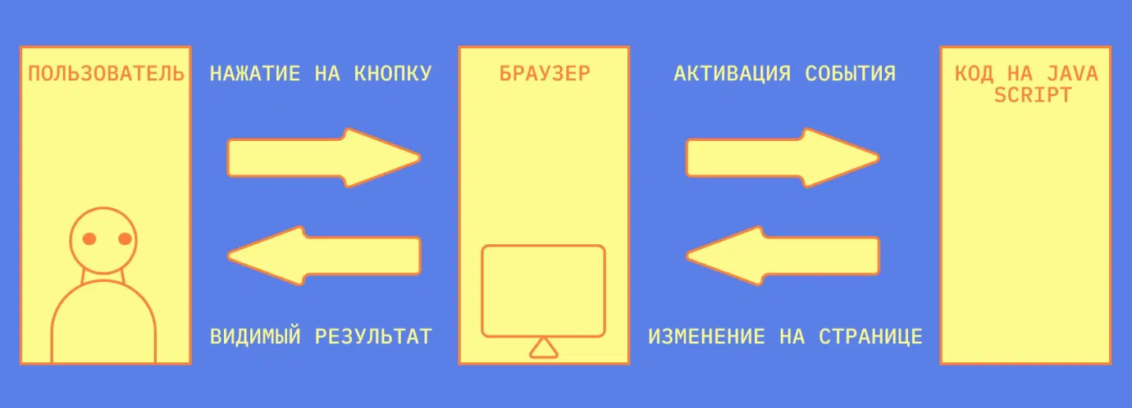
JavaScript
Для создания программ на JavaScript не требуется никаких дополнительных средств— необходим лишь браузер, поддерживающий язык JavaScript соответствующей версии и текстовый редактор, позволяющий создавать HTML-документы. Так как программа на JavaScript встраивается непосредственно в текст HTML-документа, вы можете немедленно увидеть результаты своей работы во время просмотра документа браузером и при необходимости внести изменения.
JavaScript обеспечивает взаимодействие с пользователем. Важной особенностью этого языка является реализованная в нем возможность определять обработчики событий — произвольные порции кода, которые выполняются при наступлении конкретных событий (обычно действий пользователя). JavaScript позволяет использовать в качестве обработчиков событий любые новые предварительно заданные функции. Например, можно написать программу, которая выведет в строке состояния специальное сообщение, если пользователь установит указатель "мыши" на гипертекстовую ссылку, или выведет на экран диалоговое окно с запросом на подтверждение выполнения некоторого действия.

Slide 4
Задание 1. Внедрение готовых элементов

Slide 5
Дополнительные материалы
Таблица цветов HTML
https://colorscheme.ru/html-colors.html?ysclid=m6j4ulvj4i130544151
JavaScript Скрипты
https://myrusakov.ru/javascript-skripty.html?ysclid=m4ole06cpf178961639
Встраиваем таймер обратного отсчёта на страницу
https://thecode.media/count-timer/?ysclid=mfcbdmbebw425730494
Что такое модальные окна и как их эффективно использовать
https://skillbox.ru/media/code/chto-takoe-modalnye-okna-i-kak-ikh-effektivno-ispolzovat/?ysclid=mfcbq3sn72390337338

Slide 6
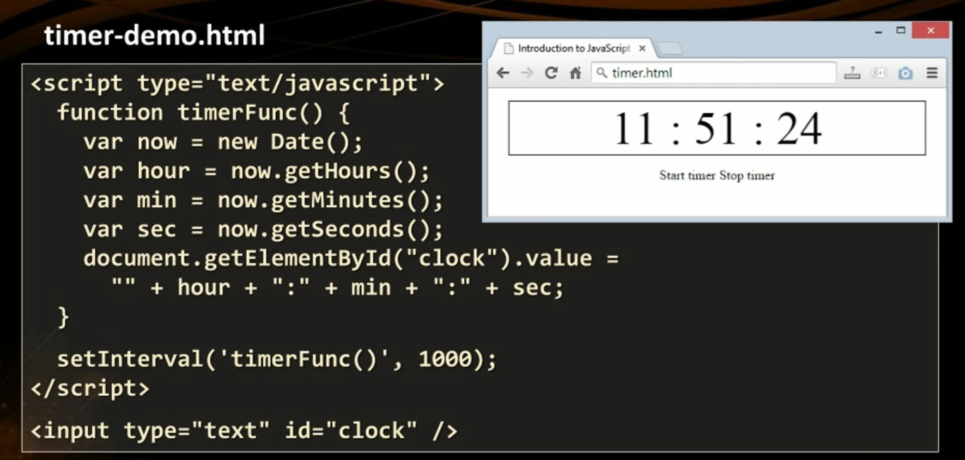
JavaScript
В сайтостроении JavaScript используется, например, для создания таймеров обратного отсчёта — виртуальных часов, которые ведут обратный отсчёт от определённой даты (времени) до нуля. Такие таймеры помогают указать начало (или конец) события, например, на веб-сайтах электронной коммерции — отобразить начало (или конец) предложения. В отдельных случаях можно указывать текущее время.
Таймеры (функции, позволяющие запускать код с задержкой во времени) нужны в сайтостроении для управления потоком приложения. Они позволяют:
Запланировать выполнение функции через заданное время (в миллисекундах).
Запустить функцию не сразу, а через определённый промежуток (асинхронно).
Контролировать поведение приложения на основе времени: добавлять отложенные действия, анимации, периодические обновления.

Slide 7
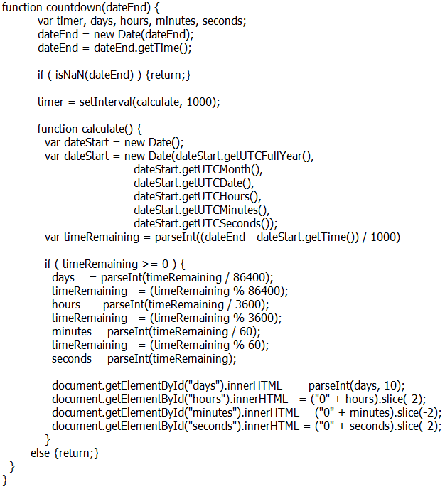
Работа с файлом JS
Инициализация переменных: создаются переменные для хранения времени (timer, days, hours, minutes, seconds). Дата окончания преобразуется в миллисекунды с помощью метода getTime.
если дата окончания не является допустимой (возвращается isNaN), функция завершает работу.
Интервал таймера: устанавливается интервал выполнения функции calculate каждые 1000 мс (1 секунду) с использованием setInterval.
Создает объект текущей даты. Вычисляет оставшееся время в секундах
Разделяет оставшееся время на дни, часы, минуты и секунды.
Отображение результата: значения дней, часов, минут и секунд обновляются на веб-странице с использованием метода innerHTML для соответствующих элементов HTML с идентификаторами #days, #hours, #minutes, #seconds.

Slide 8
Работа с файлом JS: исправление ошибок
Добавьте строчку вычисления переменной seconds. Передайте в parseInt значение timeRemaining
seconds=parseInt(timeRemaining);
Добавьте разделите после days, hours, minutese. Для этого после скобки допишите
+"/", где вместе / может быть любой разделитель
На строчке ниже вызовите функцию countdown и укажите конечную дату в формате :
месяц/день/год часы:минуты:секунды AM
countdown('12/31/2025 12:00:00 AM');
//31 декабря 2025

Slide 9
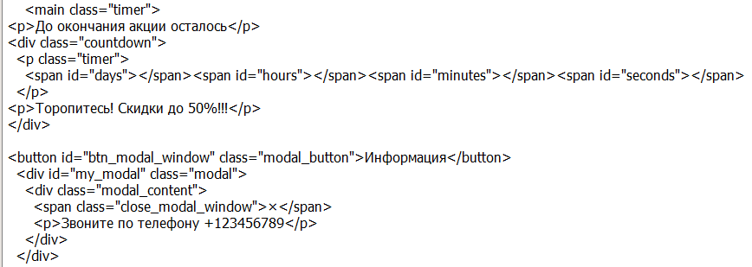
Работа с файлом HTML
Модальное окно в сайтостроении — это элемент интерфейса, который отображается поверх основного контента страницы и требует от пользователя какого-либо действия перед тем, как продолжить работу с сайтом.
Оно блокирует взаимодействие с остальной частью страницы до тех пор, пока пользователь не завершит действие в окне.
Текст, который нужно изменить

Slide 10
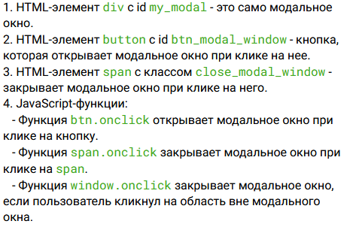
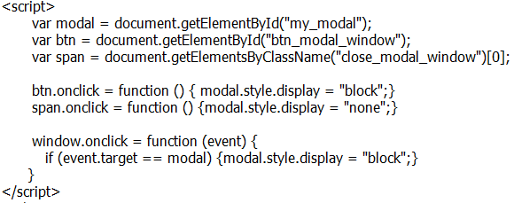
Работа с файлом HTML
В сайтостроении на JavaScript можно реализовать взаимодействие с модальным окном (поп-апом), которое блокирует работу родительского сайта, пока пользователь не закроет окно. Для этого используются обработчики событий
Структура модального окна обычно включает:
заголовок, который объясняет назначение окна;
кнопки для взаимодействия, например, крестик для закрытия окна или кнопки действия;
тень или затемнение фона, создающие контраст и акцентирующие внимание на окне.

Slide 11
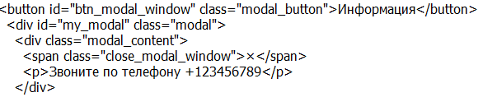
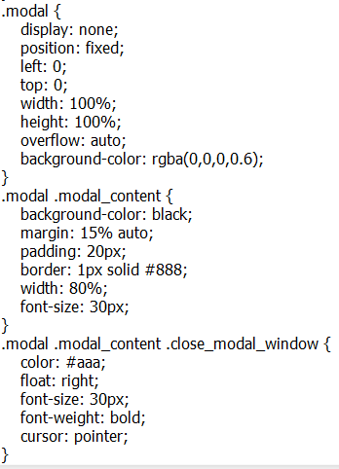
HTML/CSS
Альфа канал для всплывающего окна. Будет ли виден задний фон
Ищите соответствия заголовков в файле HTML и стиля в файле CSS. Измените цвета, размеры шрифтов, отступы и положение на свое усмотрение
Возможные значения параметров посмотрите в сети Интернет

Slide 12
Задание 2. Создание собственных скриптов

Slide 13
Дополнительные материалы
Главный язык программирования для фронтендера: зачем учить JavaScript
https://vk.cc/cPCkOo
Promt
https://doka-guide.vercel.app/js/prompt/
Строки
https://learn.javascript.ru/string?ysclid=mfthrj1lf5772577549

Slide 14
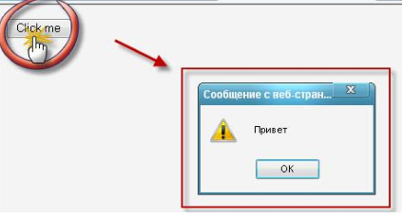

JavaScript: всплывающие окна
Очень важной частью для программирования на языке JavaScript являются события и обработчики событий. События, главным образом, инициируются теми или иными действиями пользователя. Если он щелкает по некоторой кнопке, происходит событие "Click". Если указатель мыши пересекает какую-либо ссылку гипертекста - происходит событие MouseOver.
Существует несколько различных типов событий. JavaScript-программа реагирует на них с помощью специальных программ обработки событий. Так, в результате щелчка по кнопке используется программа-обработчик onClick. Приведенный ниже код представляет простой пример программы обработки события onClick:
Это и есть пример кода на языке JavaScript (в этом случае даже не используется тэг <script>).
Метод alert() отображает окно предупреждения с соответствующим сообщением. После прочтения сообщения пользователю необходимо нажать кнопку ОК, чтобы закрыть окно. Аргументом данного метода является строка.

Slide 15
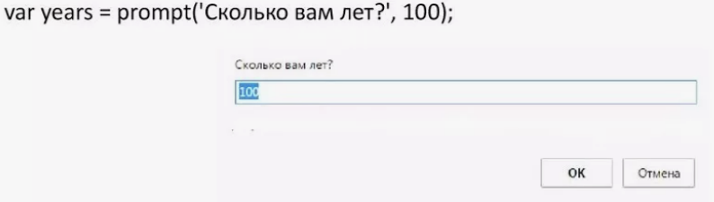
JavaScript: всплывающие окна
Метод prompt () имеет противоположное назначение. Он служит для получения данных от пользователя. При его вызове отображается окно приглашения с текстовым полем. Метод может содержать два аргумента. Оба этих аргумента должны быть строками. Первый аргумент – сообщение, которое отображается в окне. Второй аргумент – это текст по умолчанию, который должен появиться в соответствующем поле. Кроме того, этот метод, в свою очередь, возвращает значение, которое также является строкой, – это текст, который ввел пользователь.

Slide 16
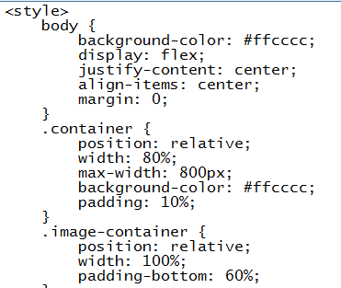
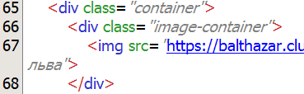
Контейнер изображения
Чтобы применять стили, нужно оборачивать код HTML в специальные блоки. Вставьте в HTML-файл блок style внутри блока head

Slide 17
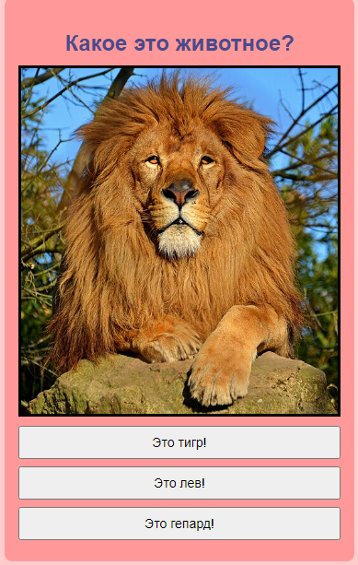
<body>
<div class="container">
<h2>Какое это животное?</h2>
<div class="frame">
<img src="https://upload.wikimedia.org/wikipedia/commons/thumb/b/b5/Lion_d%27Afrique.jpg/500px-Lion_d%27Afrique.jpg" alt="Лев">
</div>
<button onclick="checkAnswer('тигр')">Это тигр!</button>
<button onclick="checkAnswer('лев')">Это лев!</button>
<button onclick="checkAnswer('гепард')">Это гепард!</button>
</div>
<script>
function checkAnswer(selected) {
if (selected === 'лев') {
alert('Да, это ЛЕВ - ЦАРЬ ЗВЕРЕЙ!');
} else {
alert('Попробуйте еще раз!');
}
}
</script>
</body>

Slide 18
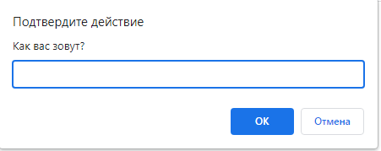
<html>
<head>
<title>Приветствие</title>
</head>
<body>
<script>
const userName = prompt('Как вас зовут?');
if (userName !== null && userName.trim() !== '') {
alert('Привет, ' + userName + '! Добро пожаловать!');
} else {
alert('Похоже, вы не захотели назвать имя. Всё равно рады вас видеть!');
}
</script>
</body>
</html>

Slide 19
Задание 3. Работа с плагинами

Slide 20
Дополнительные материалы
jQuery плагины и расширения — как использовать и создавать свои
https://xtalk.pro/articles/153/urok-11-jquery-plaginy-i-rasshireniya-kak-ispolzovat-i-sozdavat-svoi
https://anton.shevchuk.name/javascript/jquery-for-beginners-write-plugins/
10 Best Pagination Components In JavaScript (2025 Update)
https://www.jqueryscript.net/blog/best-pagination-plugins.html
jquery-plugin
https://codepen.io/tag/jquery-plugin?cursor=ZD0xJm89MCZwPTE=

Slide 21
Плагины
В JavaScript существуют плагины (инструменты) для разных задач: вёрстки, работы с формами, анимации и тестирования. Они могут быть разработаны для разных библиотек, например jQuery, и встраиваться в основное приложение без изменения исходного кода. Плагины — это дополнение к программе, которое добавляет новые функции или улучшает уже существующие.
Плагины обычно предоставляются в виде одного или нескольких JavaScript-файлов. Чтобы использовать плагин в проекте, необходимо:
Скачать плагин и подключить его к проекту.
Подключить CSS-стили (если необходимо) — многие плагины требуют этого для корректного отображения.
Инициализировать плагин — после подключения необходимо его правильно вызвать, чтобы он начал работать.

Slide 22
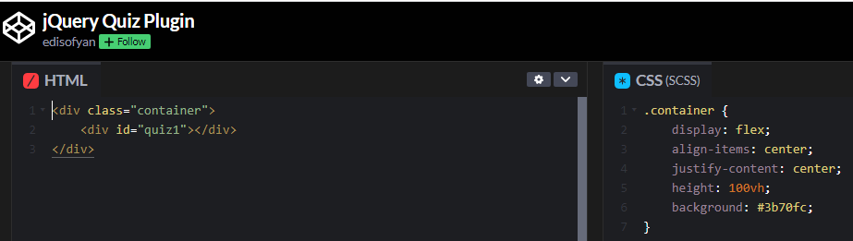
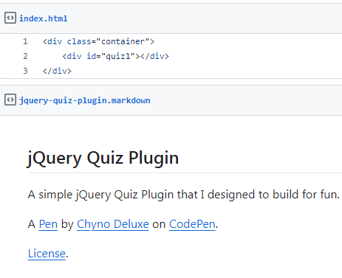
Плагины в сети Интернет
На текущий момент в сети Интернет можно найти множество ресурсов, посвященных демонстрации работы бесплатных плагинов. Одним из популярных ресурсов является
CodePen.io — онлайн-платформа для фронтенд-разработчиков, где можно создавать и тестировать HTML, CSS и JavaScript прямо в браузере. Это онлайн-редактор кода, а также интернет-сообщество, где пользователи могут делиться своими разработками.
Если на этом сайте будет найден интересующий плагин, всегда можно найти больше примеров и теоретической информации, если искать его название (или части кода). Иногда можно выйти на страницу проекта самого разработчика (например, в GitHub).

Slide 23
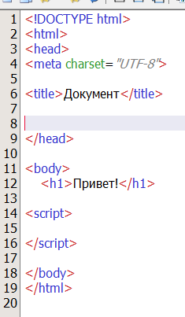
Плагин: тестирование
В качестве примера рассмотрим плагин создания тестирования на стороне пользователя. На странице CodePen.io можно найти код разметки, стиля и непосредственный код подключения самого тестирования (с помощью JQuery). Но на этой странице не приведены дополнительные библиотека, которые нужны для корректной работы. Как раз в этом случае может помочь страница проекта автора.
Для создания документа в едином файле необходимо:
Вставить после <title> ссылки на скрипты и стили
Добавить блок с тегами <style></style> для вставки кода CSS
Вставить код непосредственно самого блока тестирования внутри тега <body>
Добавить блок кода JavaScript между тегами <script></script>

Slide 24
Плагины
Плагины могут значительно улучшить твою работу с программами, но как и любое другое расширение, они имеют свои плюсы и минусы.
Преимущества:
Экономия времени и усилий: автоматизация рутинных задач.
Гибкость и индивидуализация: настройка программ под личные нужды.
Легкость и быстрота: программы остаются легкими и быстрыми, так как плагины можно устанавливать и удалять по необходимости.
Недостатки:
Возможные проблемы с совместимостью: особенно при обновлениях основной программы или плагина.
Риск безопасности: при скачивании плагинов из ненадежных источников.

Slide 25
Дополнительное задание
EmailJS

Slide 26
Дополнительные материалы
EmailJS
https://www.emailjs.com/
Формы и javascript. FORM
https://htmlweb.ru/java/forms.php?ysclid=mg3njo7les571227432
EmailJS Create a contact form
https://www.emailjs.com/docs/tutorial/creating-contact-form/
Send Email from HTML Form for Free | EmailJS
https://rutube.ru/video/ddccdfc7cadfc60d3cc6a0af1ded5cc5/

Slide 27

Основные разделы сайта
EmailJS — сервис на основе облачных технологий, который позволяет отправлять электронные письма напрямую из кода JavaScript без использования серверного скрипта. Это инструмент для разработчиков, которые хотят интегрировать функциональность отправки писем в свои приложения без необходимости настраивать сервер для обработки писем.
Функции
Упрощение разработки. EmailJS позволяет отправлять электронные письма напрямую с клиентской стороны, без необходимости настраивать сервер, что упрощает процесс разработки.
Поддержка сервисов электронной почты — Gmail, Outlook, SendGrid и других. Сервис позволяет использовать функции этих провайдеров, используя EmailJS как интерфейс для отправки писем.
Поддержка шаблонов — разработчики могут создавать настраиваемые шаблоны писем, которые могут включать динамический контент.
Встроенная проверка электронной почты — обеспечивает правильный формат адресов.

Slide 28

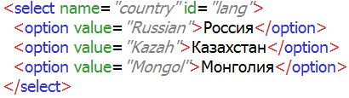
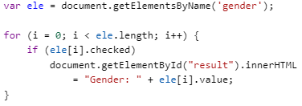
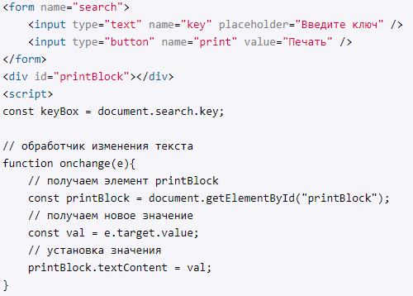
JavaScript: формы
Элемент <select> в JavaScript — компонент форм на веб-страницах, представляющий выпадающий список с вариантами выбора. Используется для отображения списка предопределённых значений, где пользователь может выбрать нужное.
Переключатели применяются в том случае, когда необходимо предоставить пользователю возможность выбора одного параметра из группы. В связи с этим переключатели всегда используются в группе. Вся группа должна иметь одно и то же название.
Создание переключателя
Функция для получения значения переключателя и вывода на экран
Для ввода простейшей текстовой информации предназначены элементы <input type="text"

Slide 29
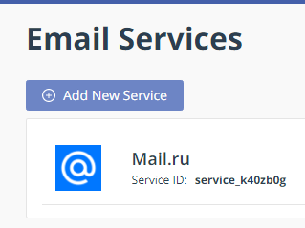
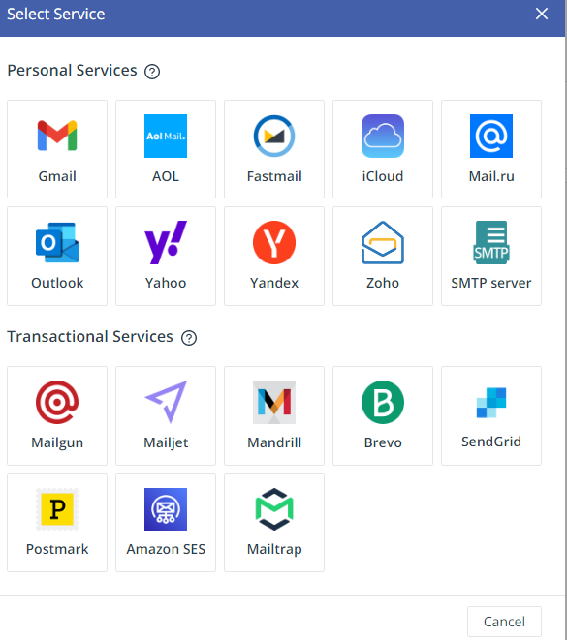
Email Services
Email Services — раздел настройки сервисов электронной почты в EmailJS. Чтобы настроить сервис, нужно:
Перейти в раздел «Email Services» на панели управления EmailJS.
Нажать «Добавить новое обслуживание».
Выбрать предпочитаемый сервис электронной почты.
Следовать инструкциям, чтобы связать учётную запись электронной почты (обычно нужны ключи API или токены доступа).
Можно выбрать любую почту, но для взаимодействия с Mail или Yandex необходимо создать временный пароль для доступа к почте сторонних приложений. (EmailJS показывает ссылку, где это можно сделать)

Slide 30
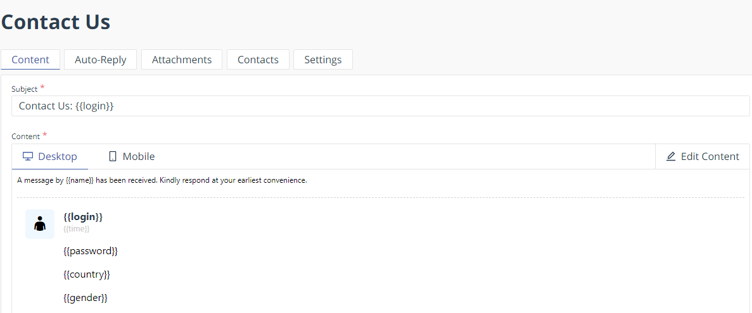
Email Templates
Email Templates — раздел создания шаблонов электронных писем в EmailJS. Создание шаблона позволяет динамически настраивать макет и содержание писем. Чтобы создать шаблон, нужно:
Перейти в раздел «Email Templates».
Нажать «Создать новый шаблон».
Использовать редактор шаблонов для форматирования тела письма и установки местозаполнителей для динамических данных.
Писать нужно также, какое значение name у поля input

Slide 31
Скрипт для взаимодействия
<script type="text/javascript" src="https://cdn.jsdelivr.net/npm/@emailjs/browser@4/dist/email.min.js"></script>
<script type="text/javascript">
(function() {
emailjs.init({
publicKey: “…",
});
})();
</script>
<script type="text/javascript">
window.onload = function() {
document.getElementById('contact-form').addEventListener('submit', function(event) {
event.preventDefault();
// these IDs from the previous steps
emailjs.sendForm(‘…', ‘…', this)
.then(() => {
console.log('SUCCESS!');
}, (error) => {
console.log('FAILED...', error);
});
});
}
</script>
Можно найти в личном кабинете https://dashboard.emailjs.com/admin/account
Нужно создать на вкладках
Email Services
Email Templates
Дополнительную информацию по настройке скрипта и формы можно найти по ссылке
https://www.emailjs.com/docs/tutorial/creating-contact-form/

